Slide 1

Hallo zu „was soll das Ganze hier?“
Niemand hat einen Plan
Alles ist offen
Es gibt nur die evJu, bestehend aus euch, die einen Plan für eine ernegiegeladene coole verbindende spirituelle und geniale Freizeit entwickelt
  Als Experten für die Jugend
  Als Überprüfende für vorhandenen Ideen
  Frisches und digitales einbringen
  Die diesen leeren Raum füllen können mit Ihren Sicht der Dinge mit Ihrer Expertise!
  e hast Du den Kigo in den letzten Monaten erlebt?

Slide 2
Hallo zu „was soll das Ganze hier?“
  EvJu entwickelt eigenständig und selbstverantwortlich eine Konfifreizeit, führt sie durch und bereitet nach
  EvJu nimmt die Gemeinschaft wahr und lädt in den Raum der Ev. Jugend ein und wird zum Schnittstellengestalter
  EvJu gestaltet Inhalt, freie Zeit, und Gruppenzeitjugendgerecht mit positiver Energie

Slide 3
Hallo zu „Was soll das Ganze hier?“
Tag TL | Mittwoch Tagesleitung: | Donnerstag Tagesleitung: | Freitag Tagesleitung: | Samstag Tagesleitung: | Sonntag Tagesleitung:
Motto
Wecken |  | 7.30 Uhr | 7.30 Uhr | 7.30 Uhr | 7.30 Uhr
Frühstück |  | 8.30 Frühstück | 8.30 Frühstück | 8.30 Frühstück | 8.30 Frühstück
Tagesanfang |  | 9.00 Tagesimpuls | 9.00 Tagesimpuls | 9.00 Tagesimpuls | 9.00 Tagesimpuls
Zeitraum 10.00-12.30 |  |  |  |  | Aufräumen Reflexion
Mittag 12.30-13.30 |  | 12.30 Mittagessen | Teamabsprachen | 12.30 Mittagessen | Teamabsprachen | 12.30 Mittagessen |Teamabsprachen | Abfahrt 11.30 Uhr
Mittagspause 13.30-15.00 | 14-16 Uhr (2,5 Std) Abfahrt Bus |  |  |  | 14.30 Uhr Ankunft Jesteburg
Zeitraum 15.00-17.30 | Ankunft Unterkunft Zimmerbezug – 1. Begrüßung Listen Zimmerverteilung Regeln
Abendessen 18.00 | 18.00 Abendessen | 18.00 Abendessen | 18.30 Grillen | 18.00 Abendessen
Zeitraum 20.00-21.30 | Eröffnungsabend
Abschluss 21.30 Uhr | Eröffnungsabend | 21.00 Tagesabschluss | 21.00 Tagesabschluss | 21.00 Tagesabschluss
Zeitraum 22.00-22.30 | GNG / Post/ Nachtruhe | GNG / Post/ Nachtruhe | GNG / Post/ Nachtruhe | GNG / Post/ Nachtruhe
Team | NW | Teamrunde | Nachtwache | Teamrunde | Nachtwache | Teamrunde | Nachtwache | Teamrunde | Nachtwache

Slide 5
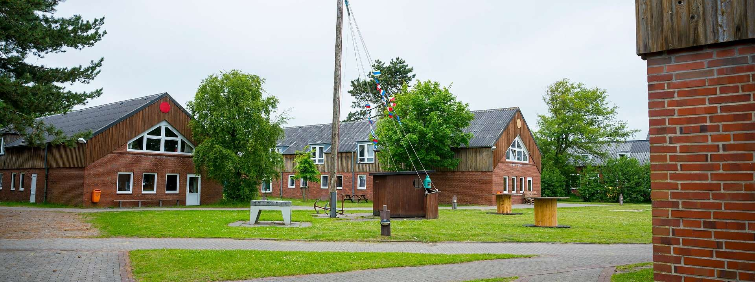
Ergebnisse
Zimmer
Hein Mück
Wiking
Jan Bras

Slide 10
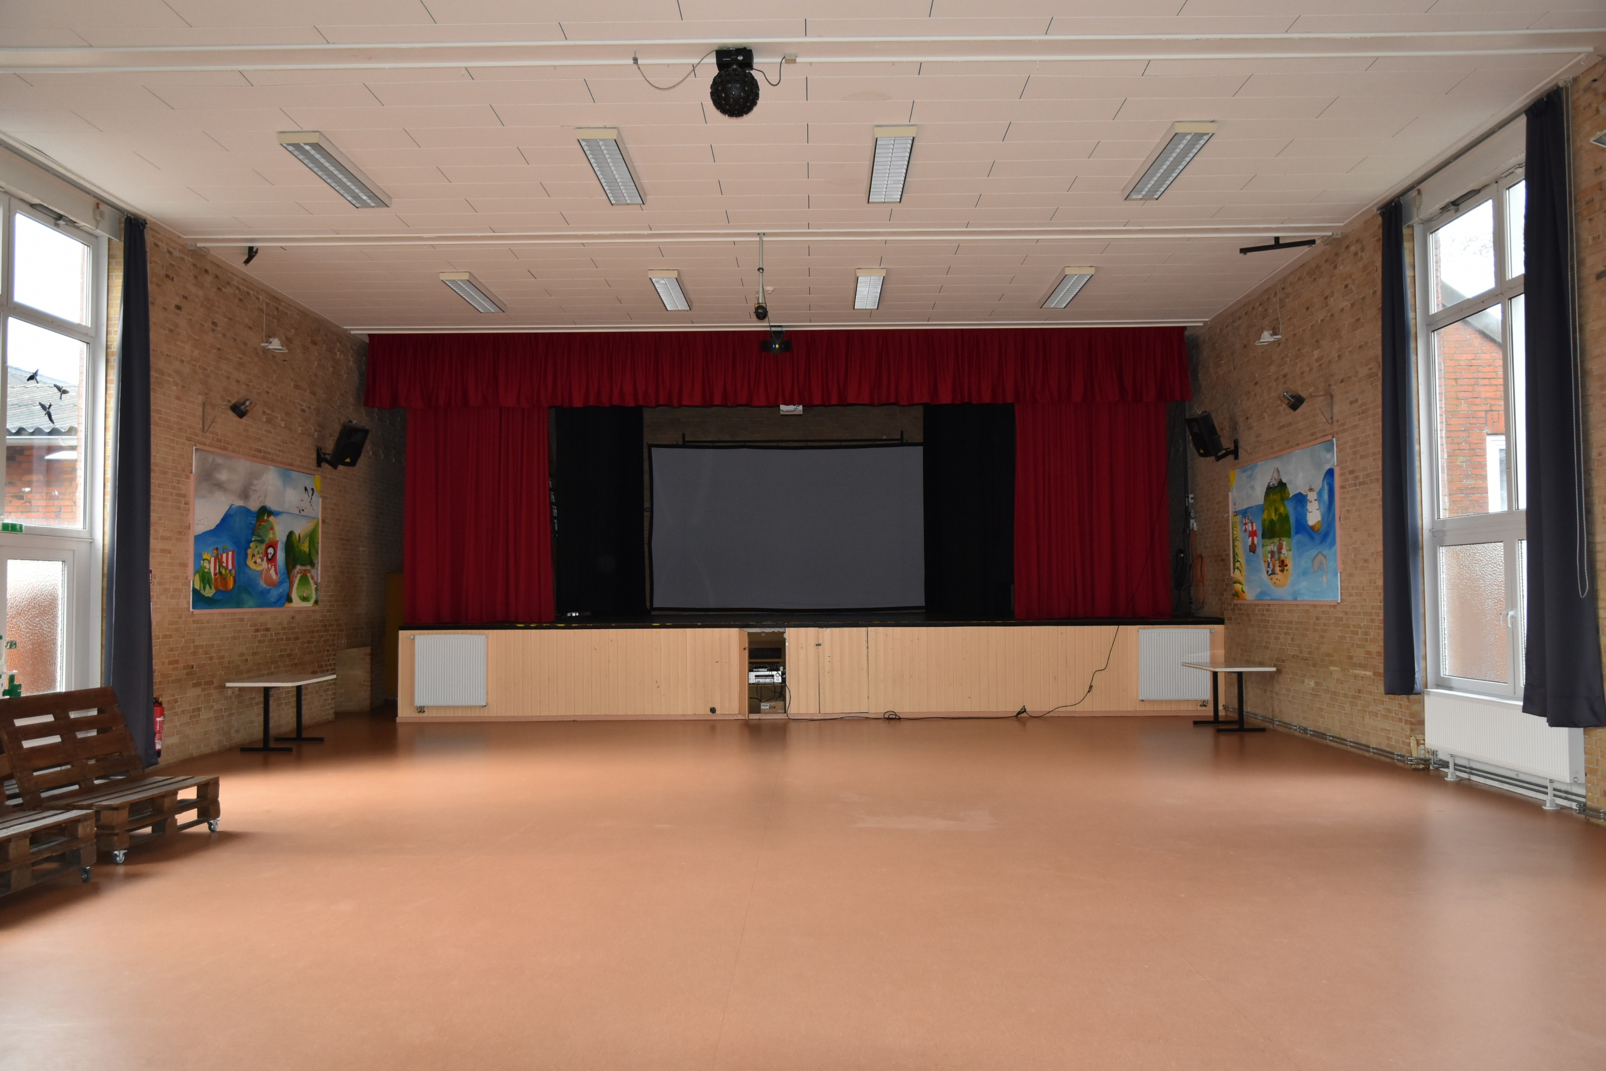

Slide 11
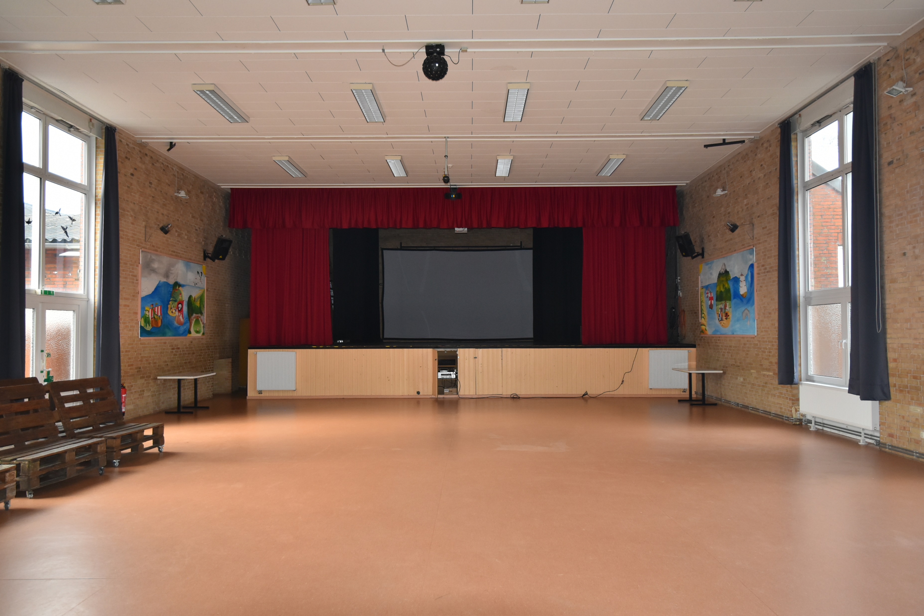

Slide 12
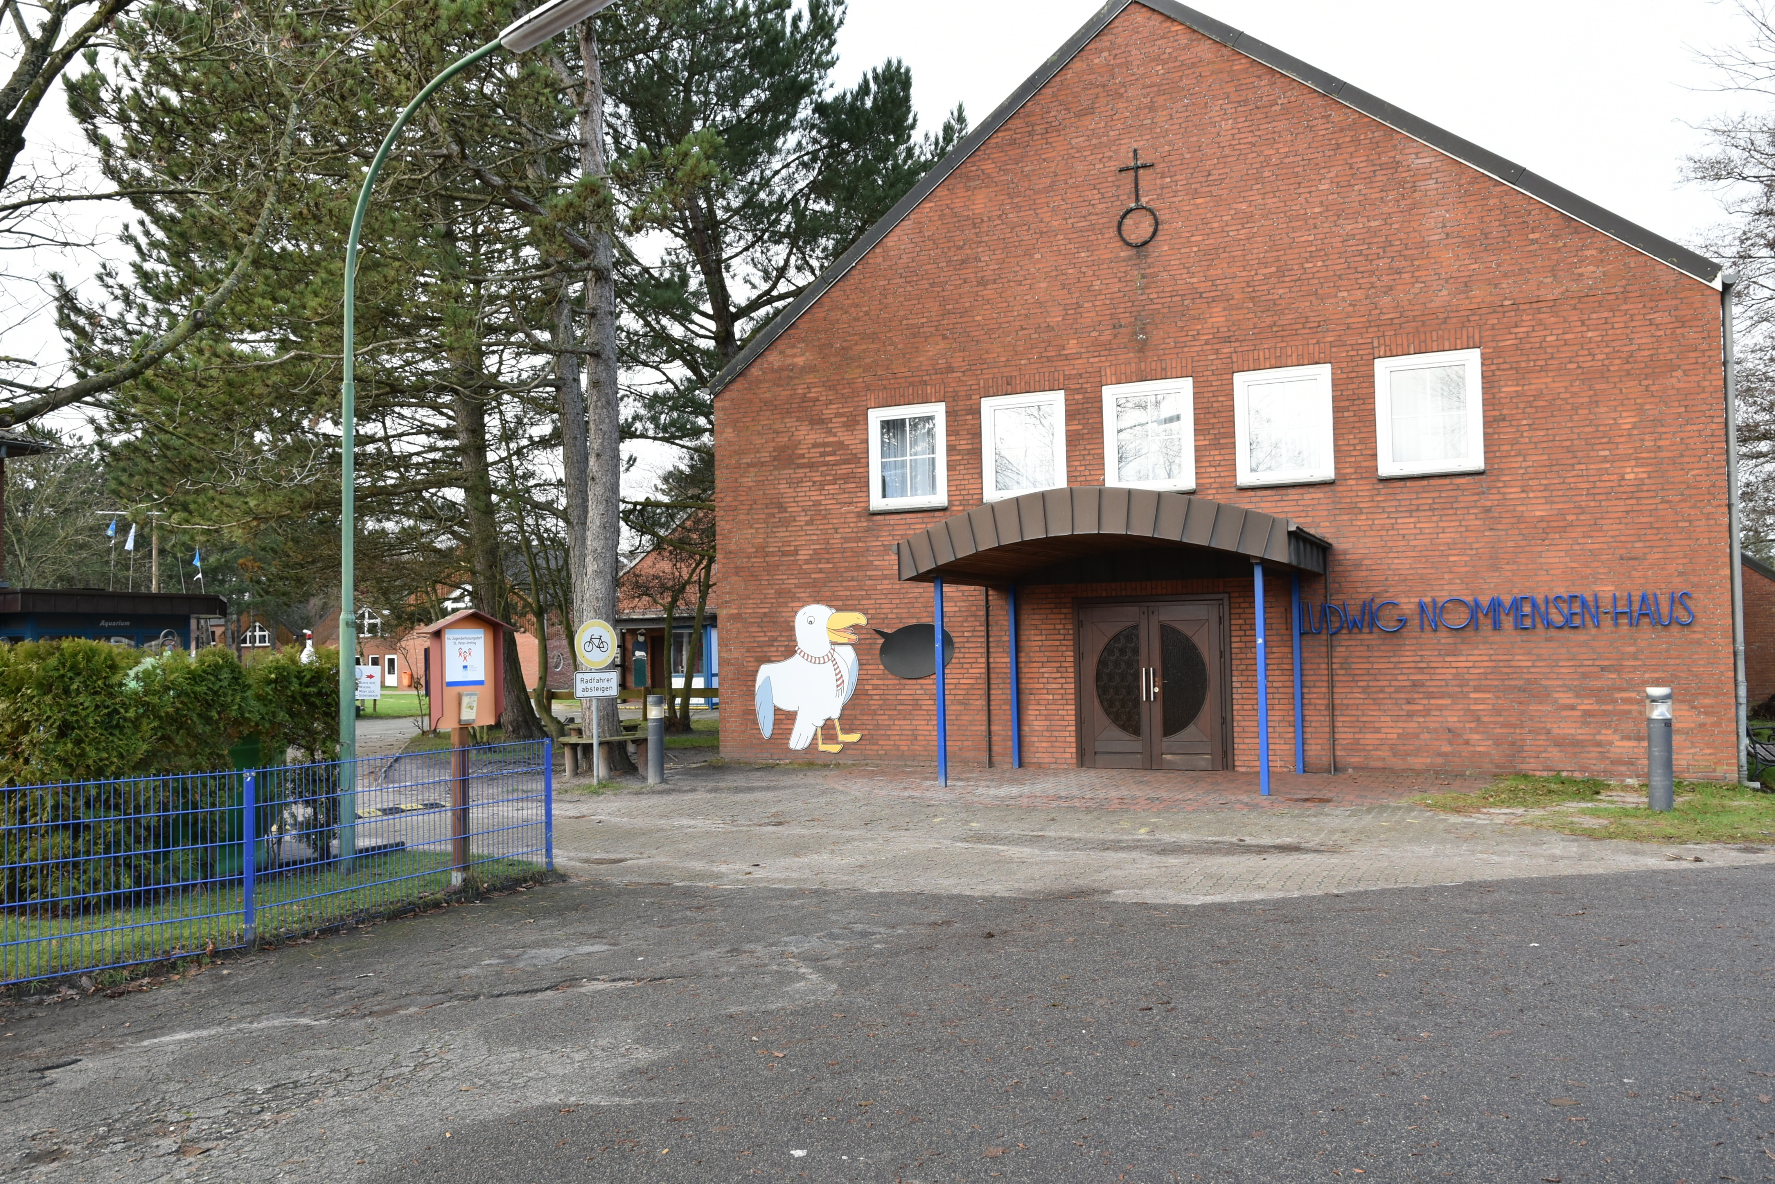

Slide 13
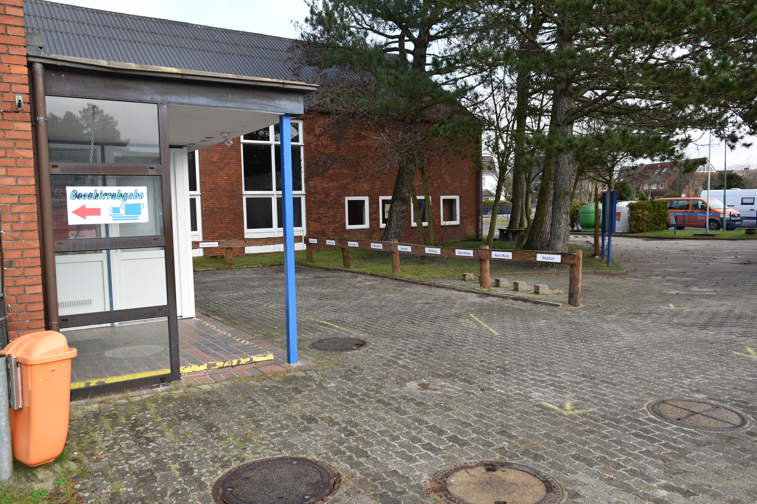

Slide 14
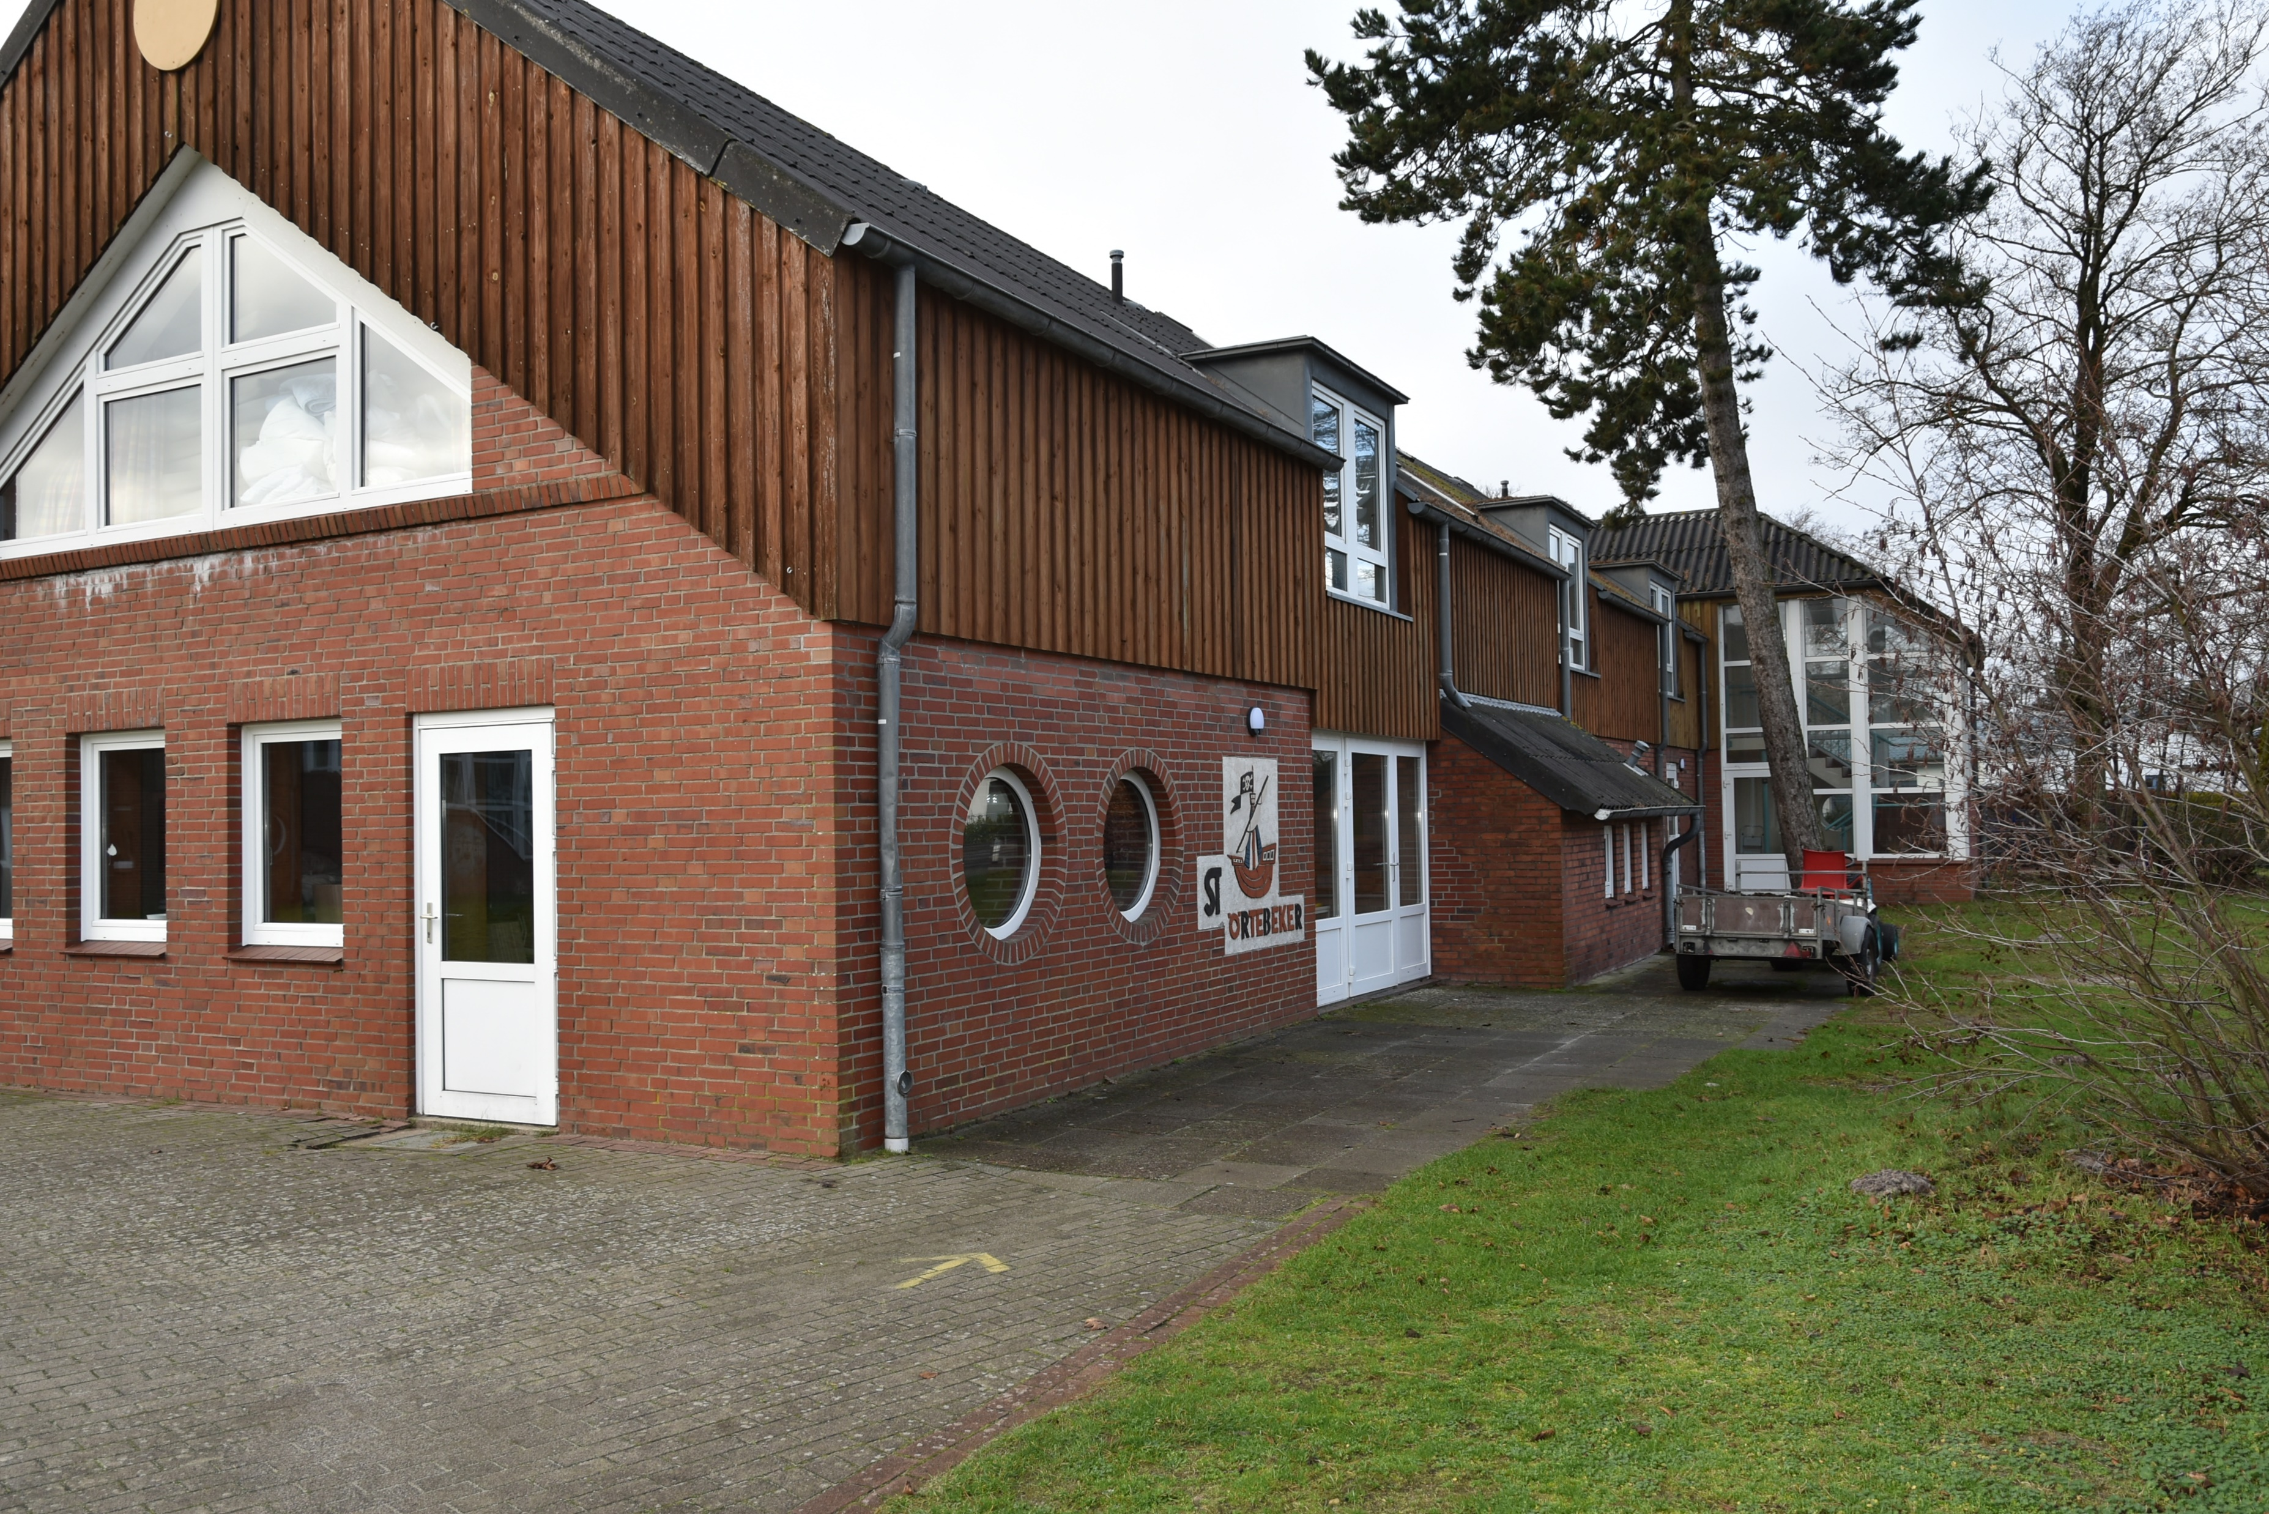

Slide 15
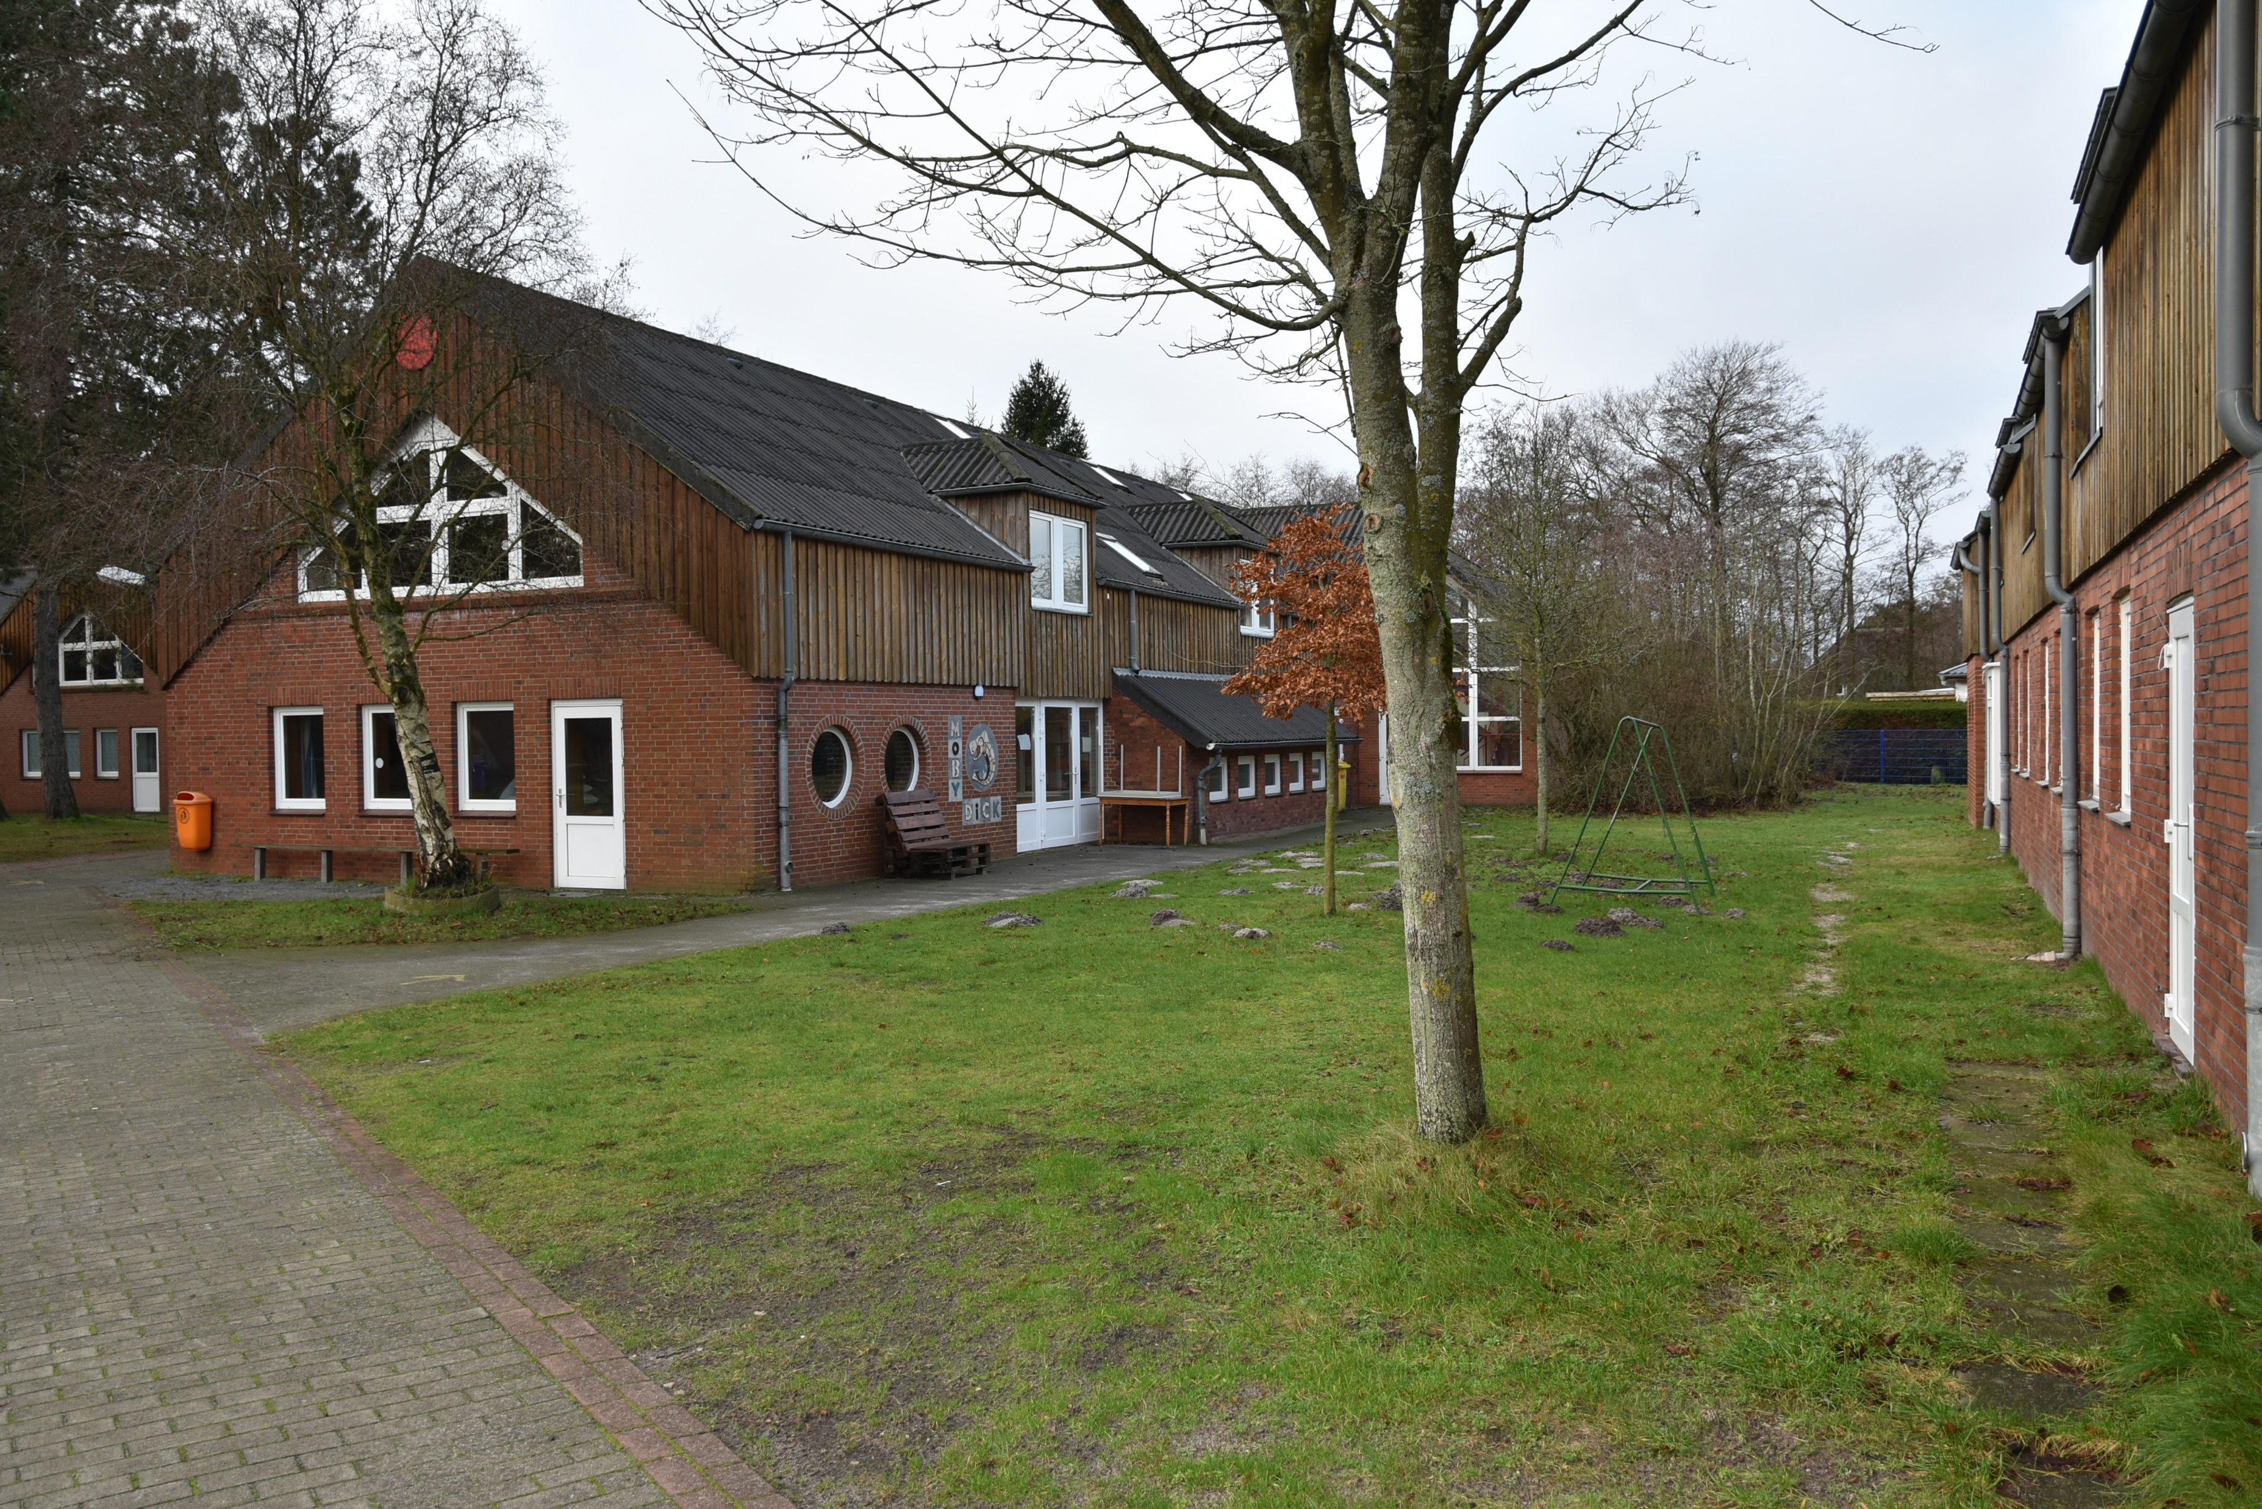

Slide 16
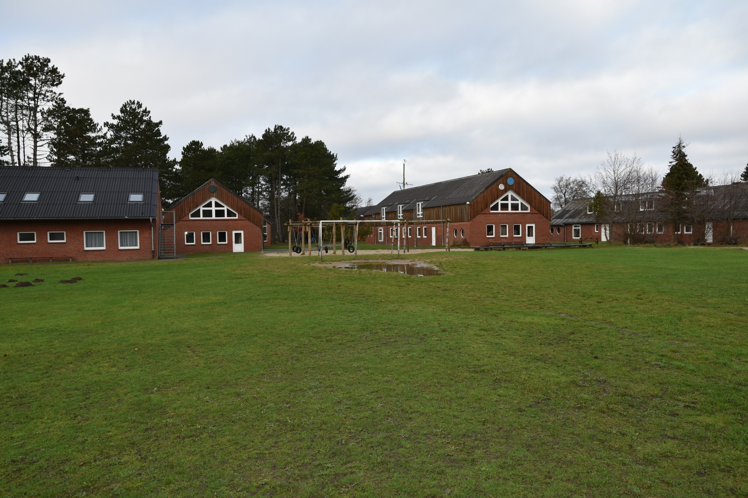

Slide 17
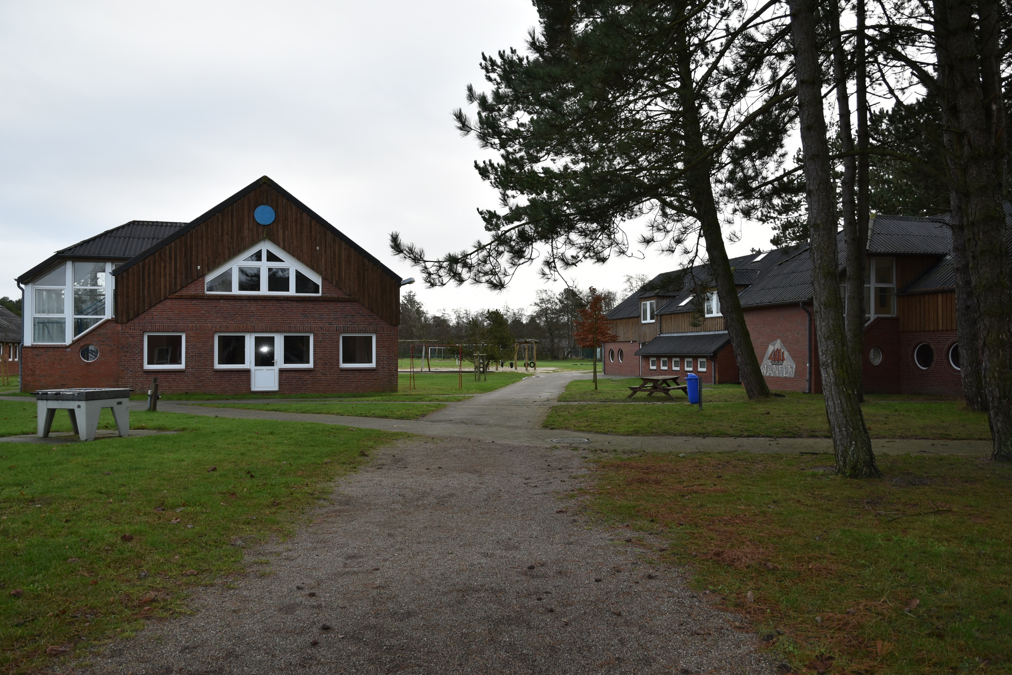

Slide 18
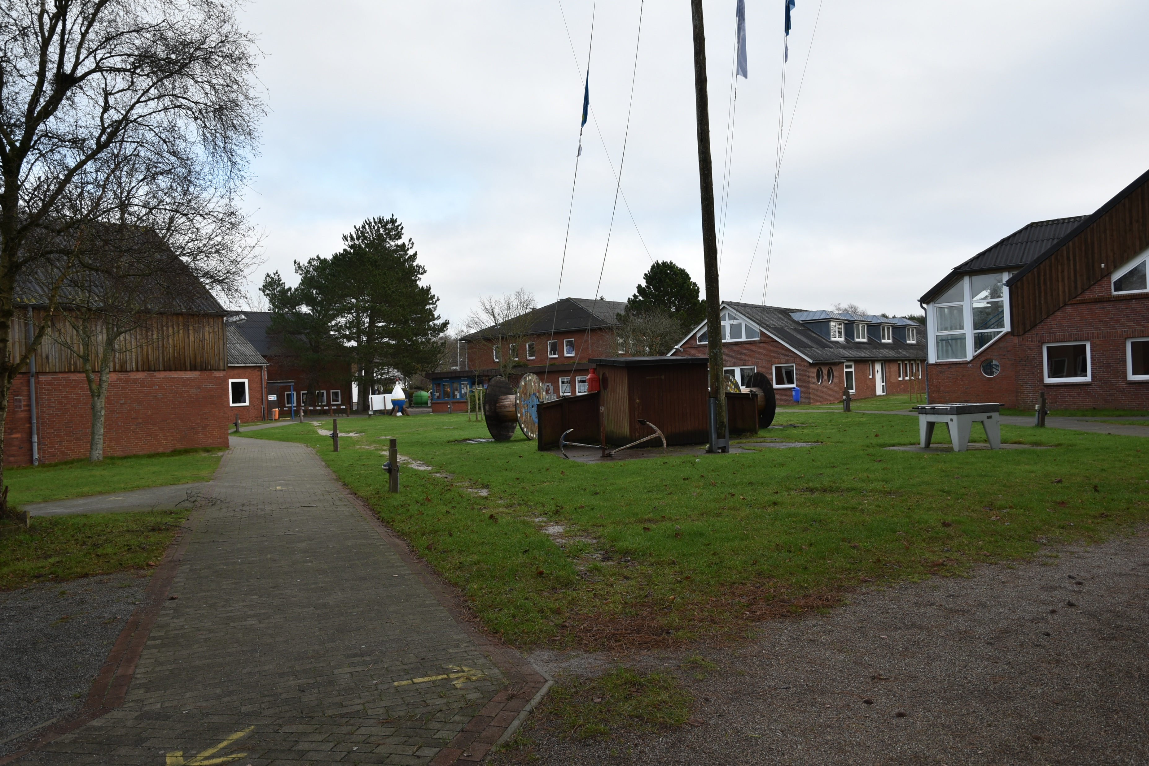

Slide 19
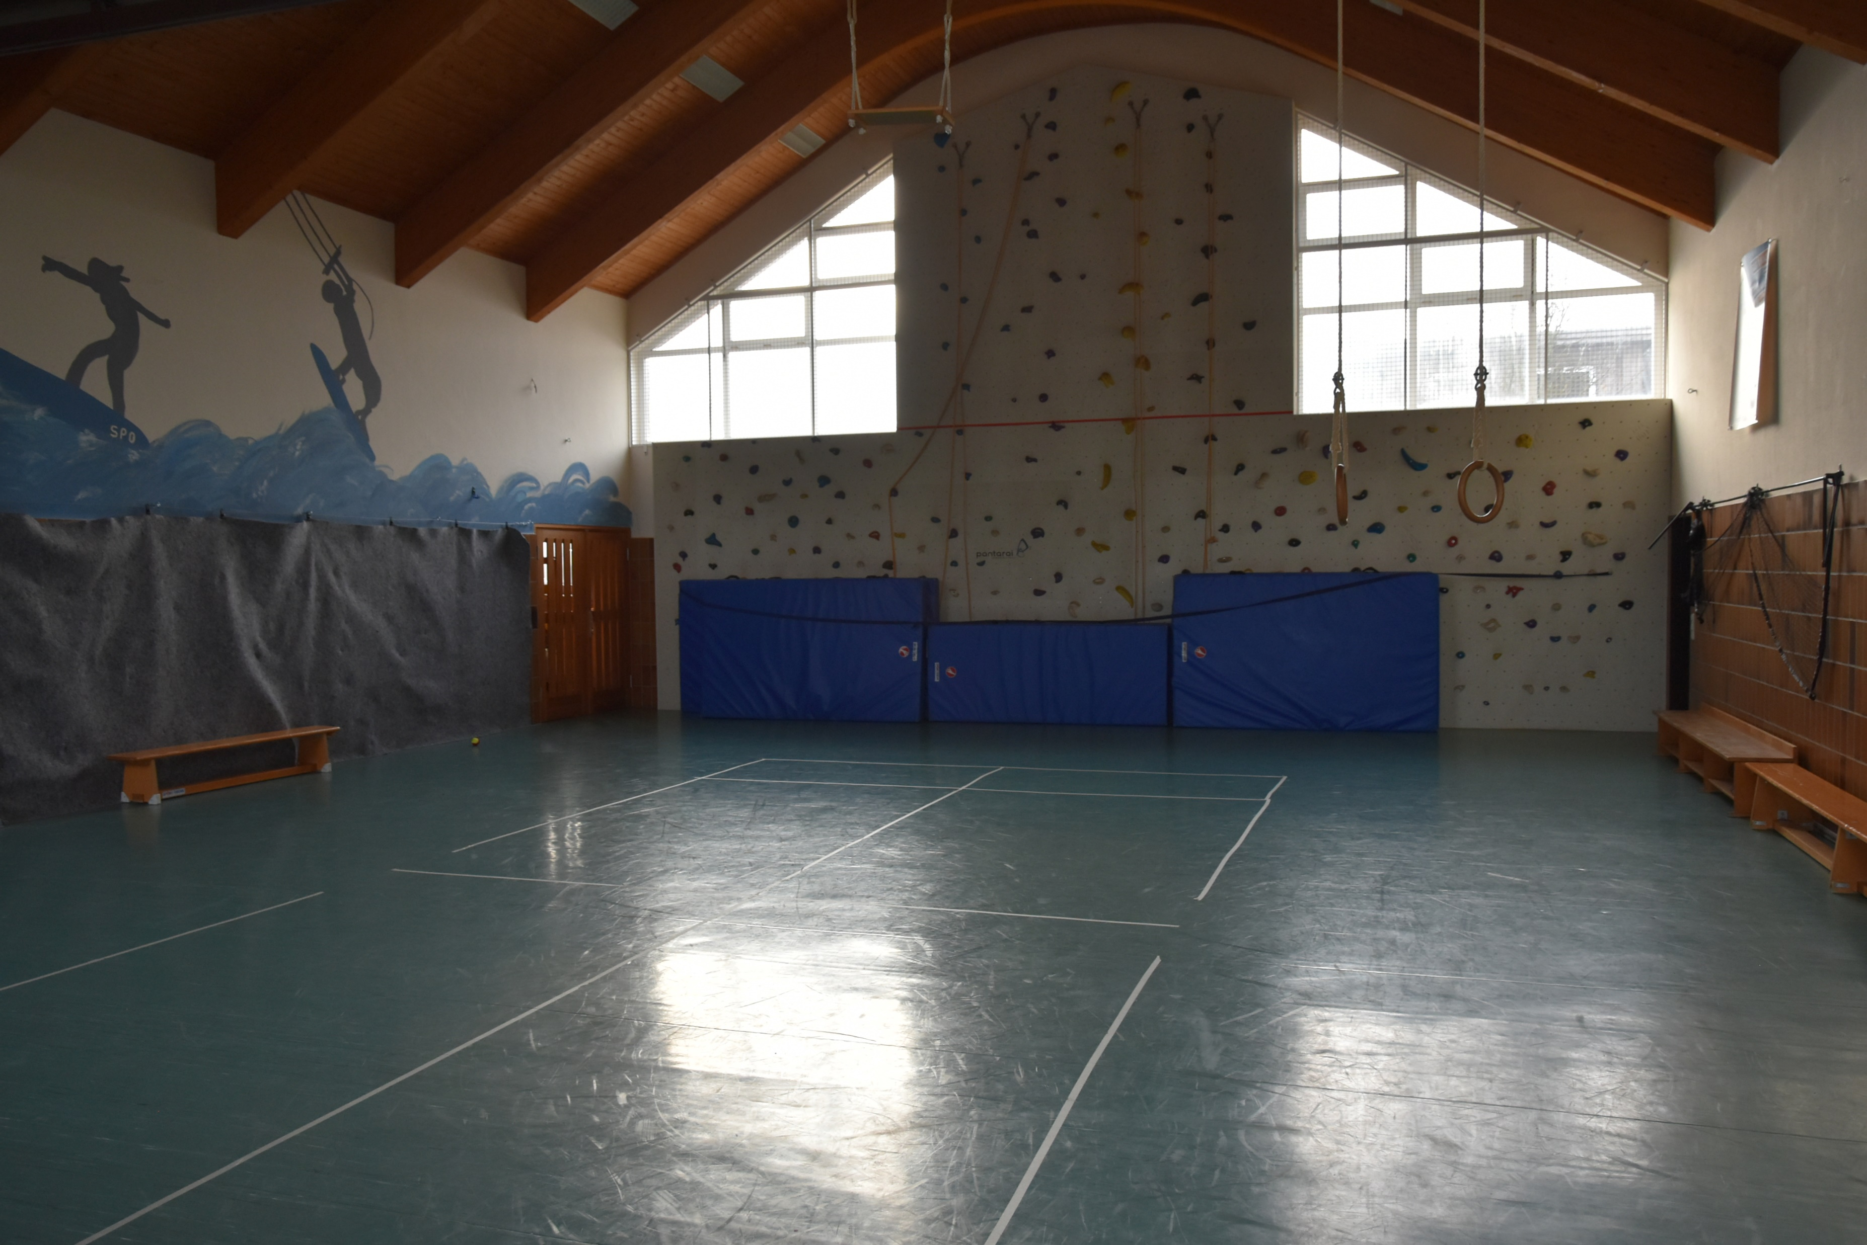

Slide 20
Da wir an einem Mittwoch anreisen und wir als Gruppe recht groß sind und ich gerne einen Raum hätte, wo wir uns alle treffen könnten , wollte ich anfragen, von wann bis wann die Disko veranstaltet wird? Im Normalfall 19-21.30h, es kann aber gut sein, dass diese an dem Mittwoch nicht statt findet.
Wir planen so gegen 18 Uhr anzureisen und würden gerne einen Raum nutzen wollen, der alle Menschen unterbringen kann. Wenn möglich. Haben Sie ne Idee? Wenn die Disko nicht statt findet, dann geht’s in die Aula, notfalls ginge auch die Turnhalle.
Gerne würden wir in 5-6 Kleingruppen am Tag Themeneinheiten veranstalten. Ist es möglich uns 6 Räume zur Verfügung zu stellen? (Donnerstag/Freitag/Samstag) Ihr habt ja in jedem Haus einen Speiseraum und einen Tagesraum, diese könnte ihr optimal dafür nutzen.
Ist es möglich die Aula Nachmitttags von 15-16 Uhr und Abends von 19 - 22 Uhr für uns zur Verfügung zu stellen? Wir haben die Aula komplett für euch geblockt.
Wie läuft es mit der Sporthalle? Ist sie in dieser Zeit noch buchbar? Und wenn ja, wann? Derzeit ist der Plan noch leer.
Gerne würden wir ins Multimaar Wattforum und auch eine Wattwanderung machen wollen. Können Sie uns bei der Planung unterstützen? Und kennen Sie ungefähre Preise ? Herr Peters und Frau Steenbock starten im März und melden sich dann gerne dazu bei Ihnen.
Stehen uns ggf. auch Bierzeltgarnituren zur Verfügung, so dass wir ggf. auch draußen Programmpunkte abhalten können? NA klar, einfach beim Büro anfragen.
Wir würden gerne einen kleinen Kiosk anbieten. Spricht etwas dagegen? Nein, von uns aus nicht. Bin großer „bunte-Tüte-Fan“ 😊
Stehen Moderationsmaterialien wie Stellwand oder Flipchart und Beamer zur Verfügung? Nur sehr bedürftig, wenn ihr selbst was mitnehmen könnt, tut das gerne. Wir sind für sowas nicht gut ausgestattet.

Slide 22
Wer fährt mit?
Rü
Daniel
Bernd
Sophie
Elias W.
Carlo
Carlos
Emelie
Jannik
Lala
Elena
Hallie
Ferris
Alex
15 Person ggf.

Slide 23

Team Reader
To go

Slide 24
Welche Rolle nimmst Du auf der Konfirmandenfreizeit ein?
Rolle
Animator
Stimmungsmacher
Partner
Seelsorger
Unterstützer
Pädagoge
Mutti
Vatti
Ratgeber
Humorvoller
positiver
Impulsgeber
Würde gerne einen Plan entwicklen,
wie es weitergehen kann.
Welche Aufgaben habe ich?
Aufgaben selbständig vorbereiten und durchführenWorkshop
Auseinandersetzung mit dem Thema und thematische Arbeit
Andachtsgestaltung
Für die Freizeit Powern / Für evJu powern!
Beziehung pflegen
Wie verhalte ich mich?
Was ist die DNA der EvJu

Slide 25
Das braucht Mut, den eigenen Schatten zu überspringen.
Als Mitarbeiter kann,darf und soll er
entwickeln – delegieren-führen – anleiten- unterstützen-mithelfen-anpacken-Verantwortung übernehmen-Evangelische Jugend ermöglichen- mit und für andere
Nicht mehr teilnehmend, sondern mitarbeitend!
Durch Durchstarter – Durch Juleica- Durch Vertreter der Ev. Jugend
Wirst DU zum Mitarbeiter und
ein Teil Evangelische Jugend
Irgendwann muss man das ja auch mal machen – Verantwortung übernehmen und so……

Slide 26

Welche Erwartungen sind im Raum?
Von Konfirmanden
Vom Team
Von Pastoren
Von EvJu
Leitung
Gruppenleitung
Ich selbst

Slide 27

Konfirmanden
Aus Bendestorf 12-13 Jahre ca. 20 Konfis
Aus Jesteburg 12-13 Jahre ca.25 Konfis
Aus Bendestorf 14 Jahre ca. 10 Konfis
Team Nachbarschaft ca. 15 Teamende
Gesamt 70 Personen
Die Menschen auf dem Seminar
Konfirmanden
Aus Bendestorf 12-13 Jahre ca. 20 Konfis – seit Oktober 2022 zusammen
Aus Jesteburg 12-13 Jahre ca.25 Konfis seit März 23 zusammen
Aus Bendestorf 14 Jahre ca. 10 Konfis seit Oktober 2021 zusammen
Team Nachbarschaft ca. 15 Teamende seit heute zusammen
Gesamt 70 Personen – eine Nachbarschaft- eine Gemeinde auf Zeit

Slide 28

Konfirmanden
Aus Bendestorf 12-13 Jahre ca. 20 Konfis
Aus Jesteburg 12-13 Jahre ca.25 Konfis
Aus Bendestorf 14 Jahre ca. 10 Konfis
Team Nachbarschaft ca. 15 Teamende
Gesamt 70 Personen
Die Menschen auf dem Seminar
Welche Eigenschaften, Schwierigkeiten Eigenarten, Haltungen, (Vor)Urteile und welches Verhalten (und natürlich vieles mehr) bringen die Konfis mit? Sammelt!

Slide 29
Wie Atmosphäre schaffen
Wie Atmosphäre machen
Wie Gemeinschaft herstellen
Wie für eine Gute Zeit sorgen
Was hilft, damit sich Jeder und Jede wohlfühlt
Was braucht die Gruppe?
Was braucht der/die Einzelne ?
Kugellager und dann Brainstorm
Was alles in so eine Freizeit dazugehört?
Was mir wichtig ist?

